Slide 1
１章

Slide 2
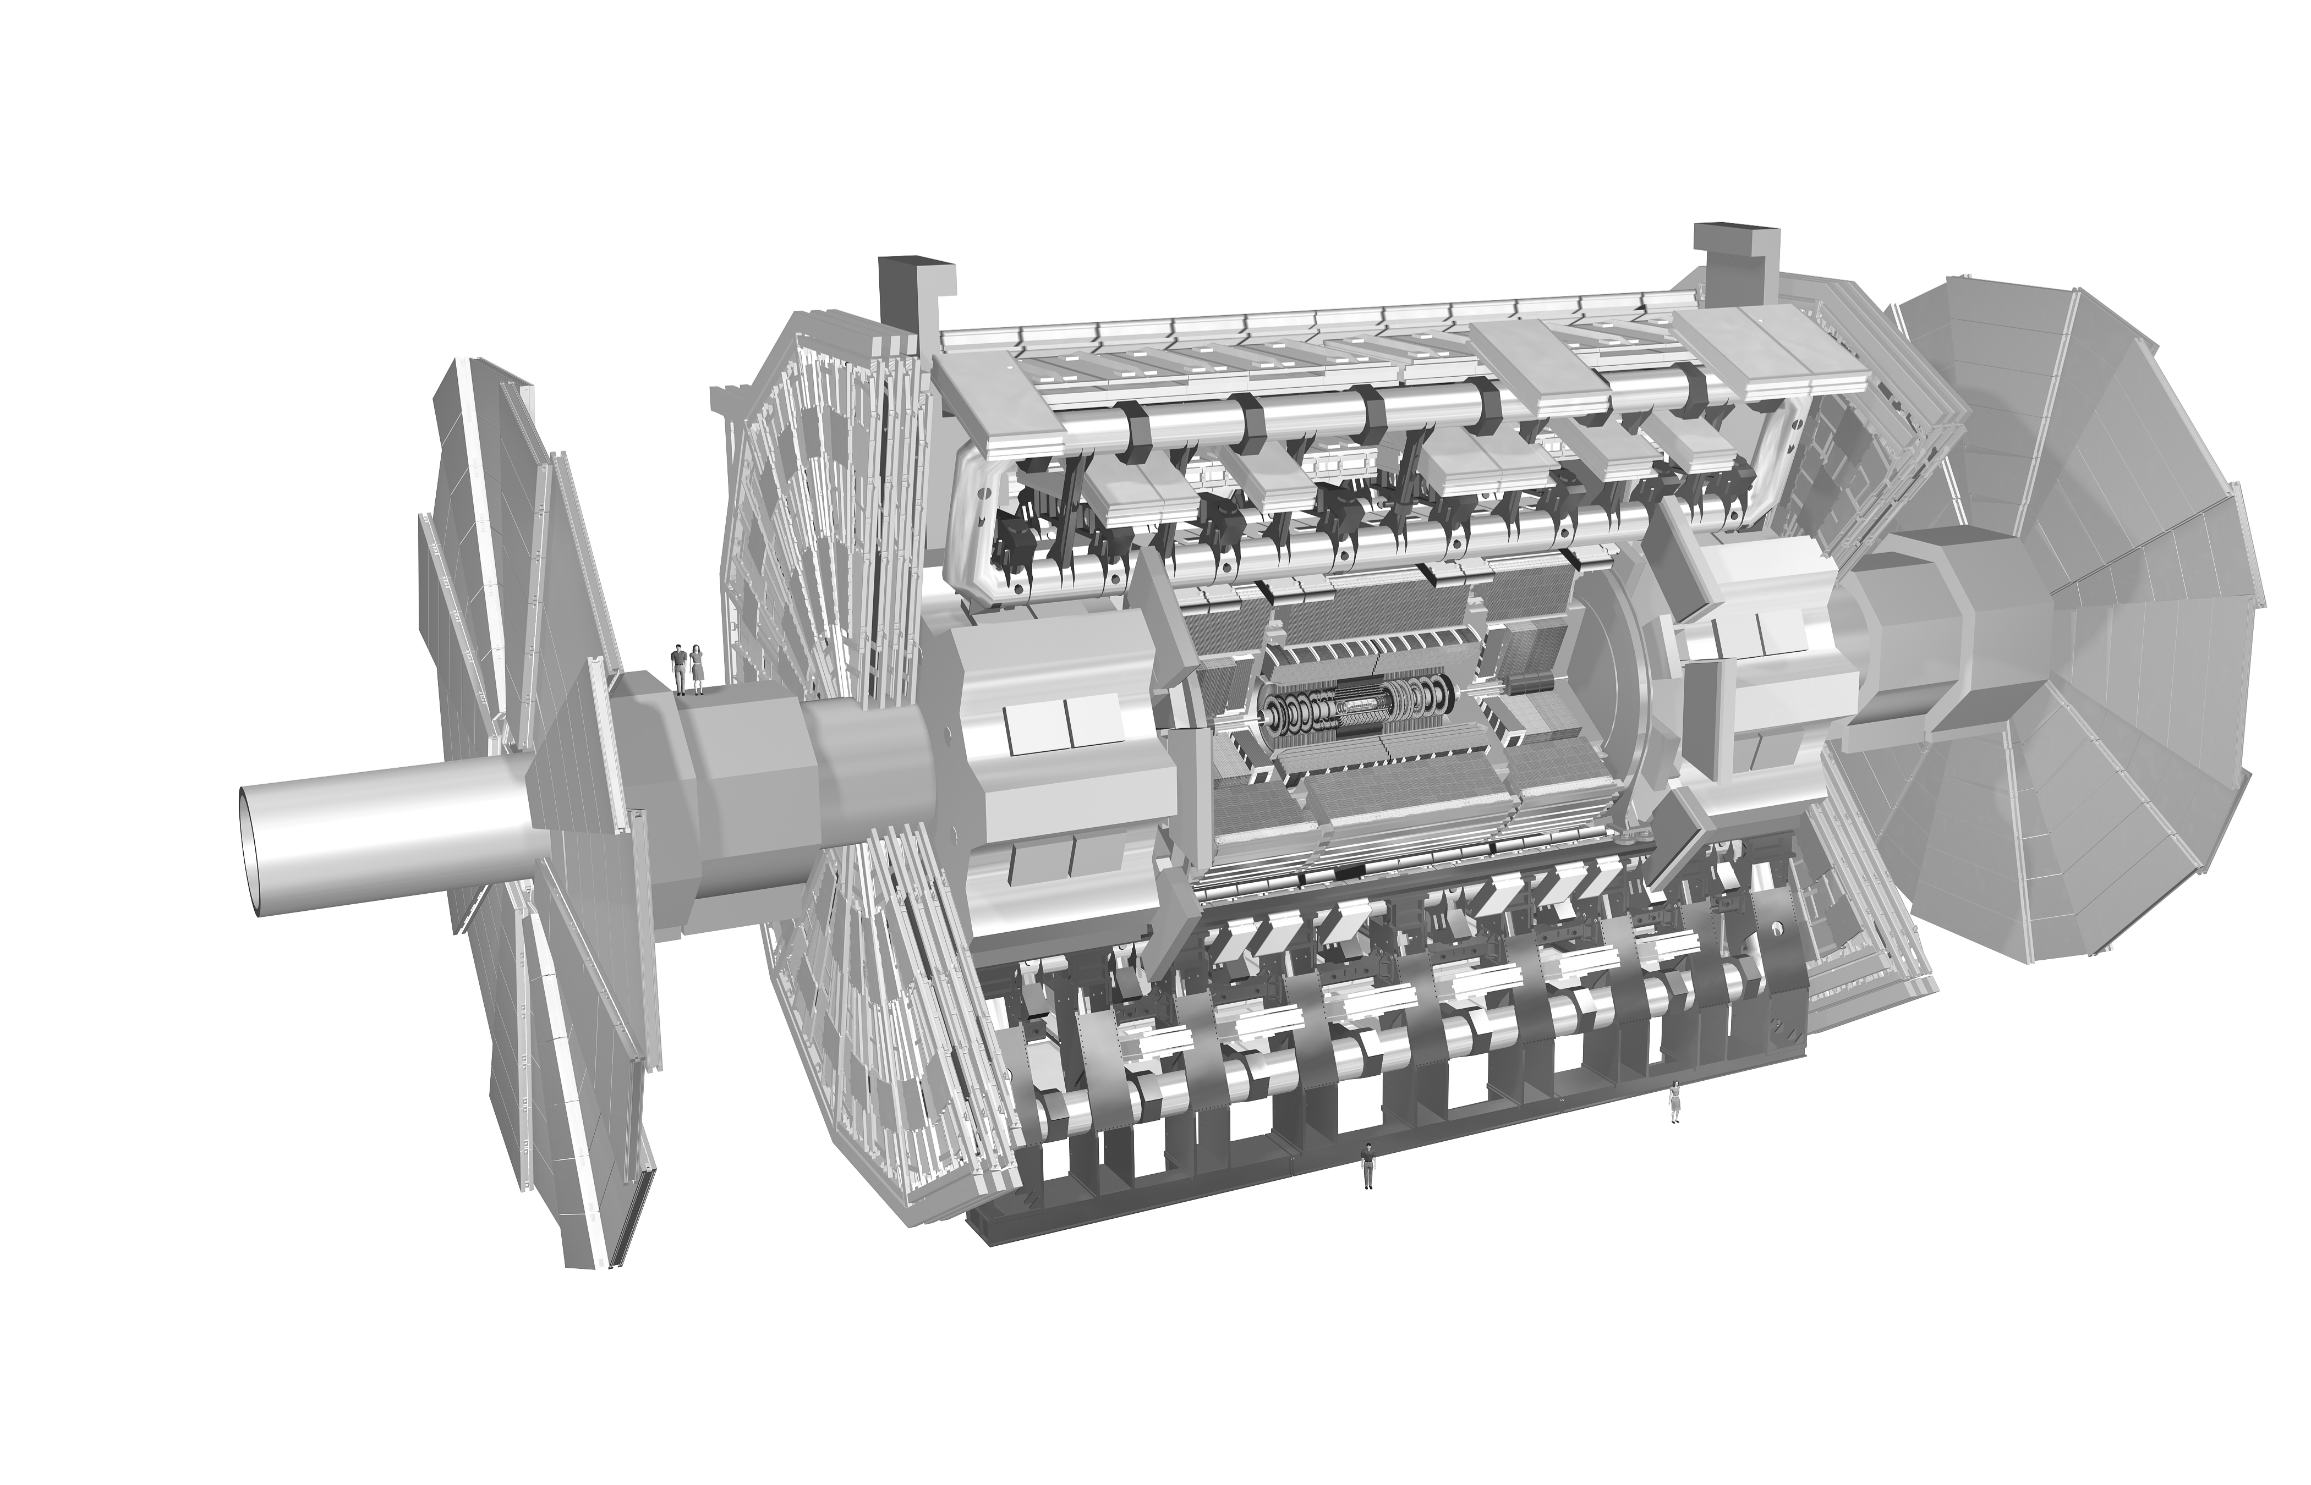
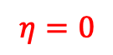
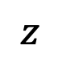



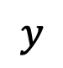
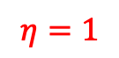
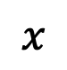
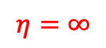
$$y$$
$$x$$
$$η=0$$
$$η=1$$
$$φ$$
$$η=∞$$
$$z$$
$$θ$$
$$R$$

Slide 3
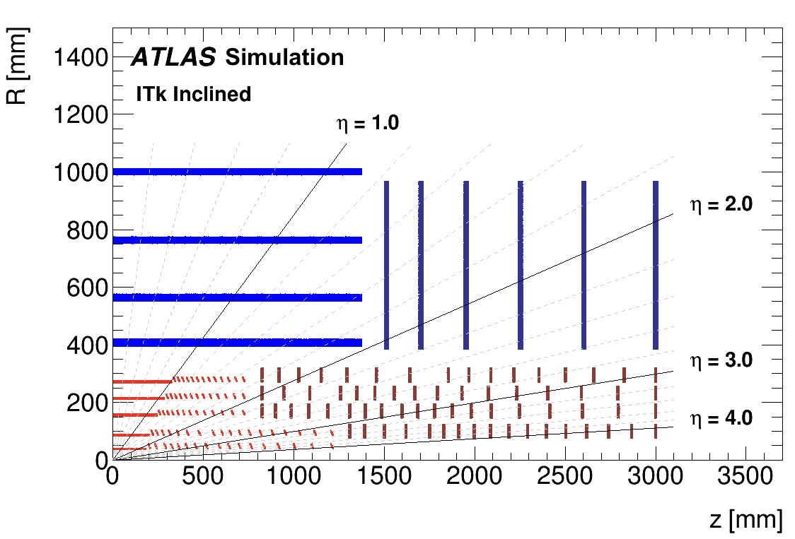

Slide 4
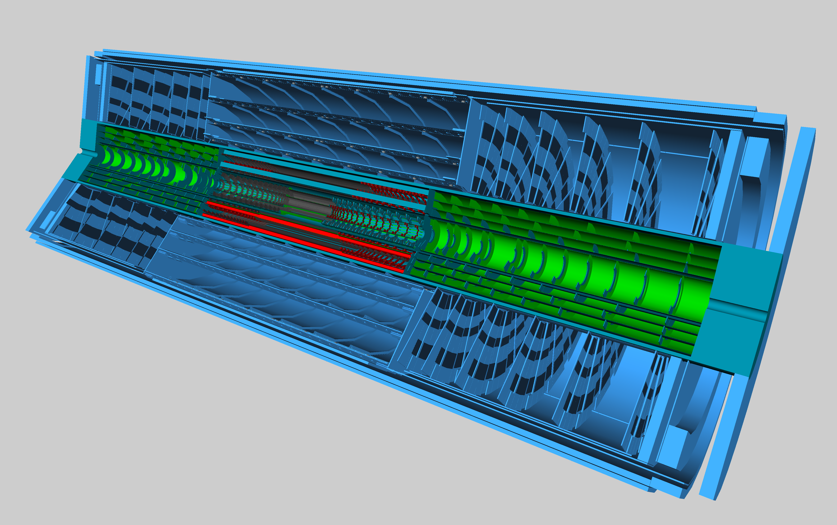

Slide 5
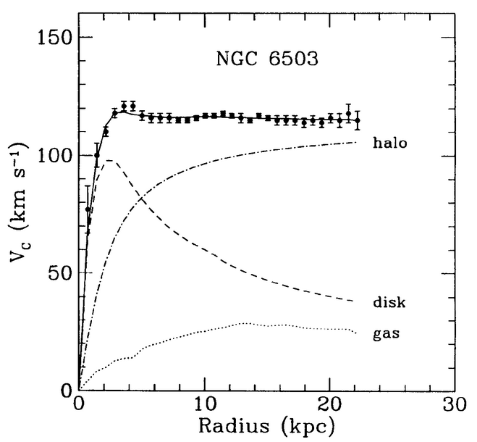
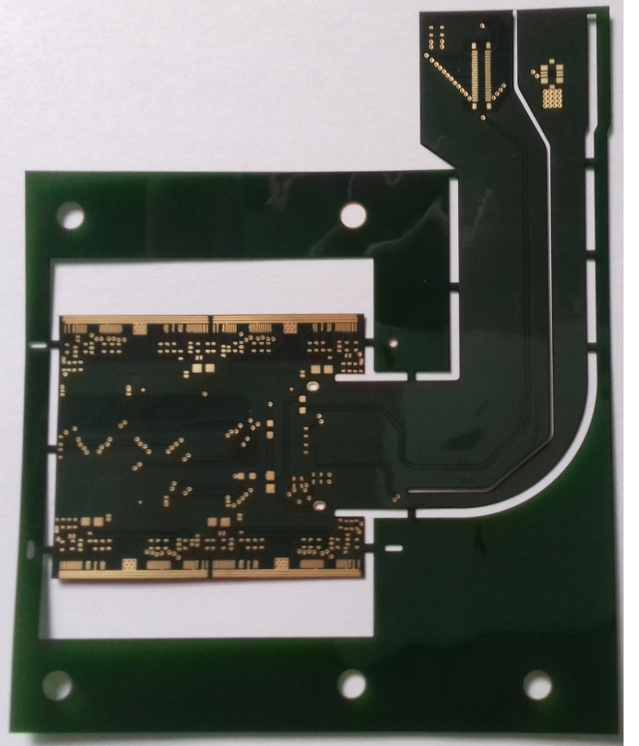
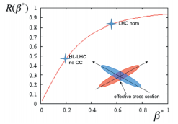
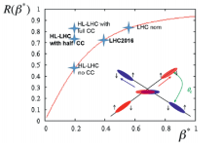

Slide 6
２章

Slide 7
Si
Si
Si
電子
Si
P
Si
Si
Si
Si

Slide 8
Si
Si
Si
正孔
Si
B
Si
Si
Si
Si

Slide 9
伝導帯
アクセプター準位
電子
価電子帯
正孔

Slide 10
伝導帯
ドナー準位
電子
価電子帯
正孔

Slide 11
n型半導体
p型半導体
電子
空乏層
正孔

Slide 12
電子
正孔

Slide 13
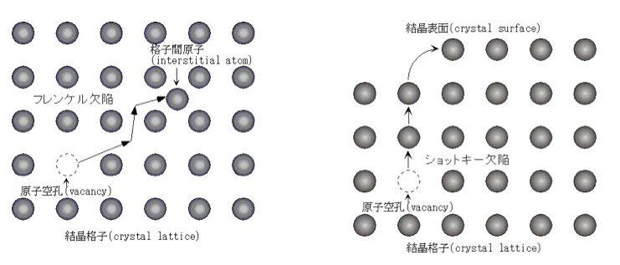
Analog pulse with Q₁
Q₂
threshold
ToT(Q₁)
ToT(Q₂)

Slide 14
Analog pulse(Q₁)
Analog pulse(Q₂)
threshold
Clock
25 ns

Slide 15
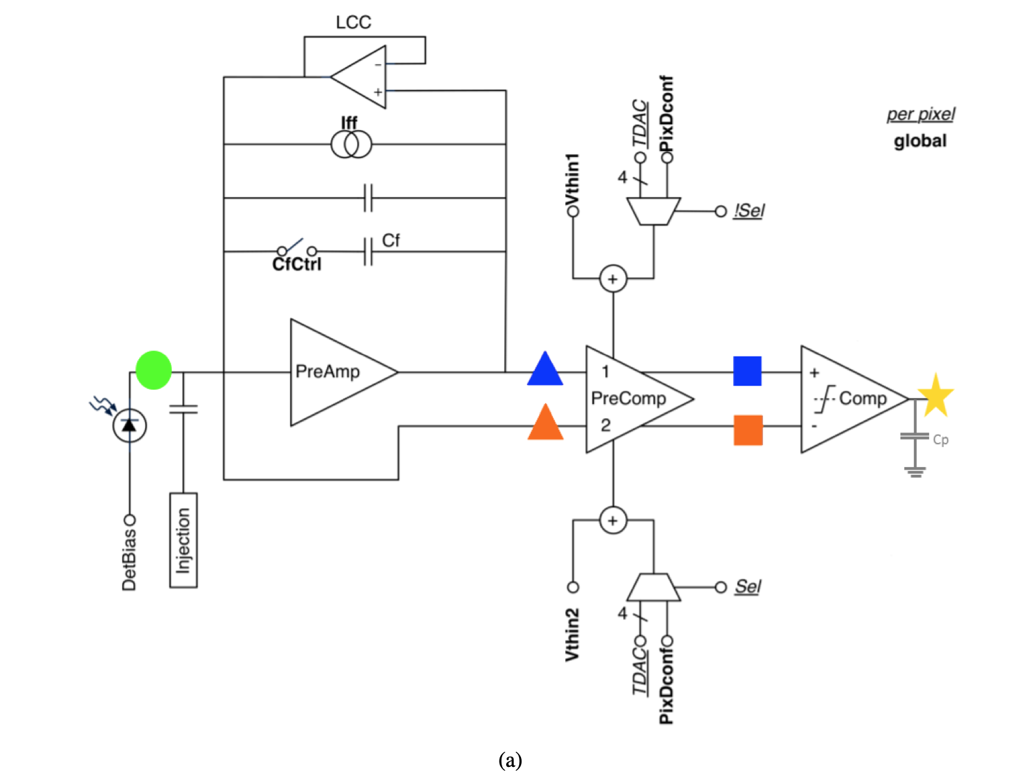
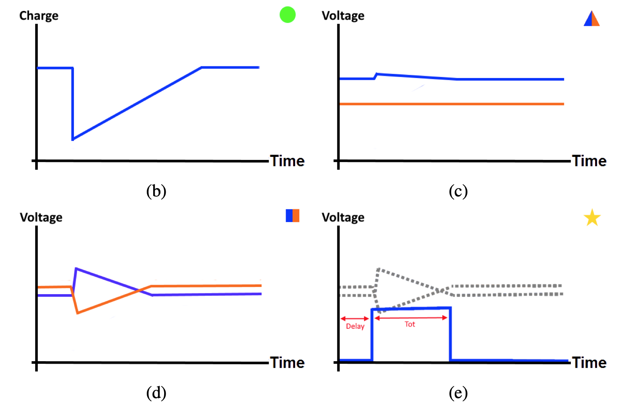

Slide 16
格子間原子
原子空孔

Slide 17
結晶表面
原子空孔

Slide 18
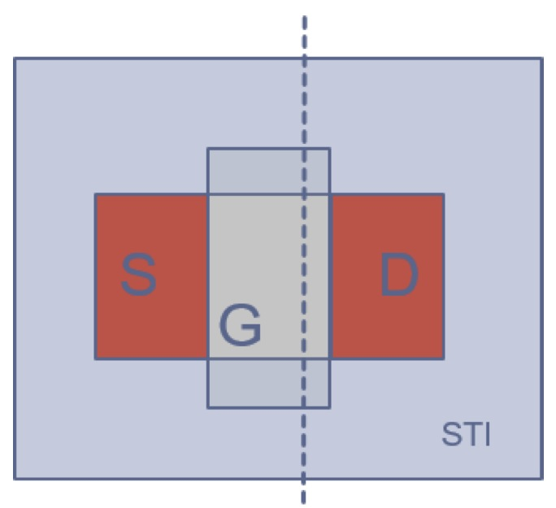
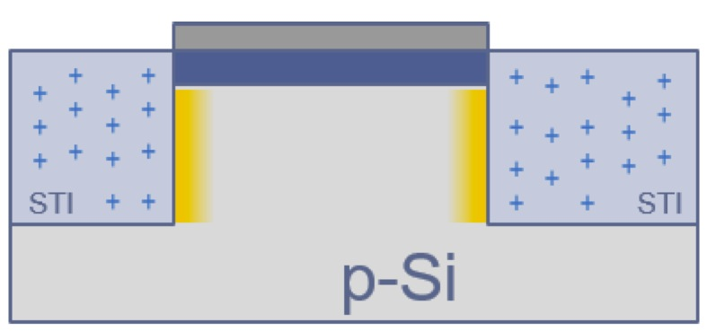
STI(酸化膜)
Gate
Drain
STI
Gate
Source
p-SI

Slide 19
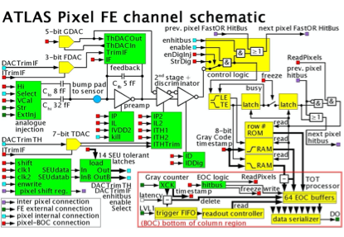
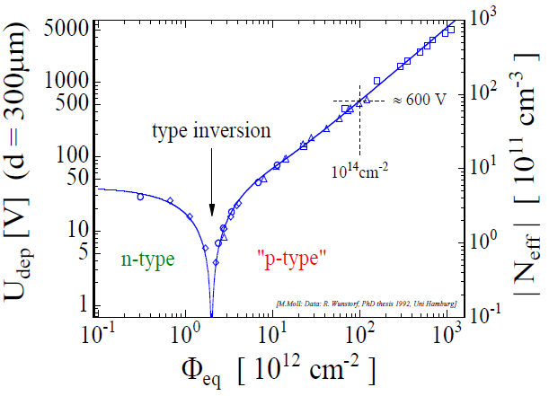
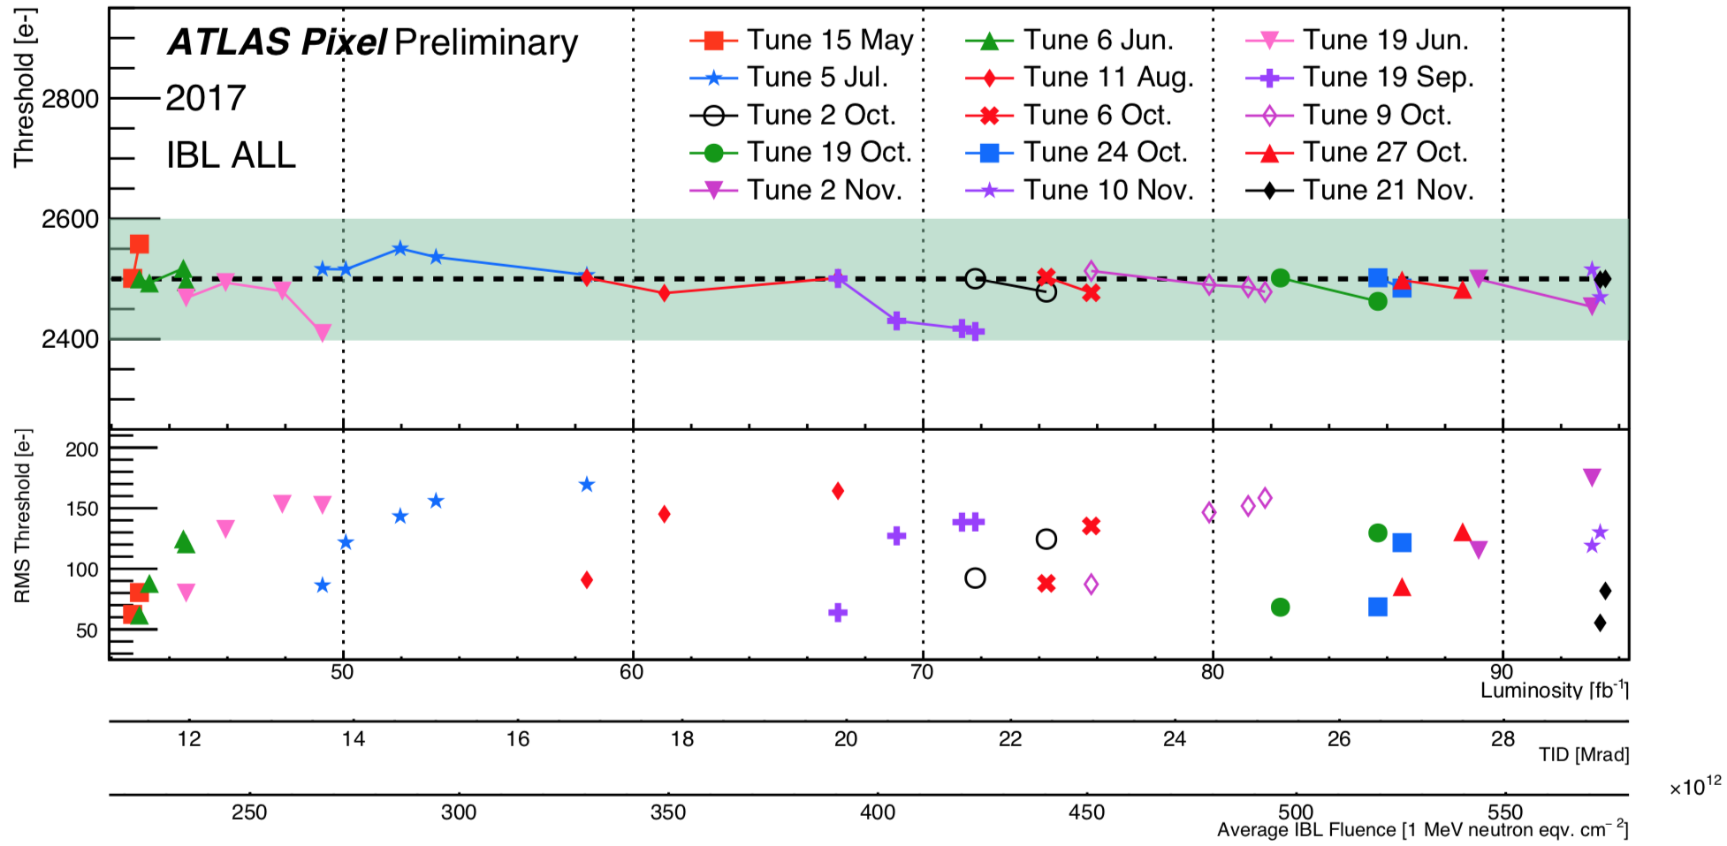
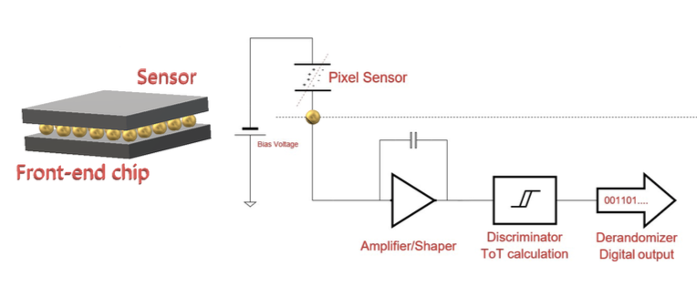
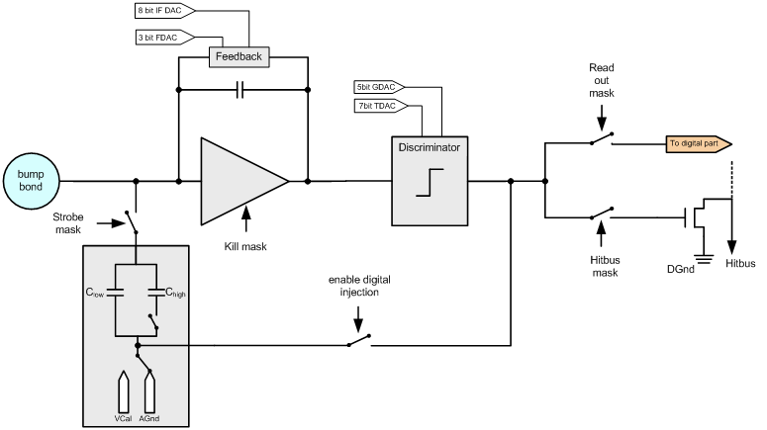

Slide 20

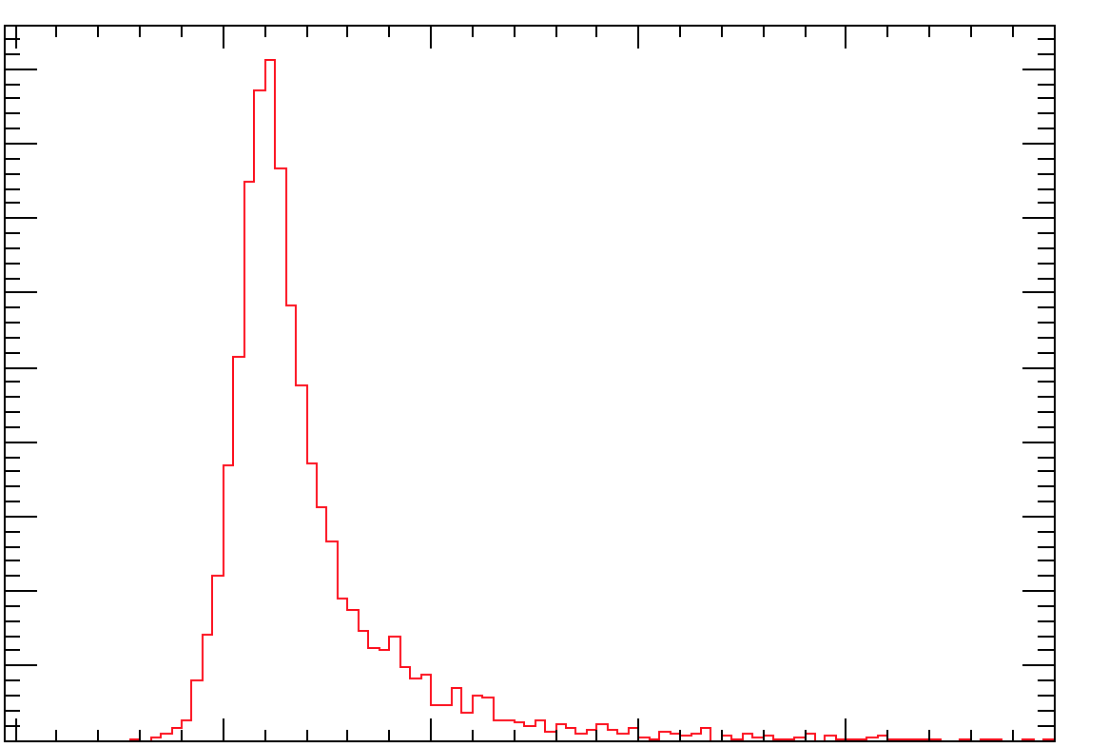
ピクセルモジュール:
FEチップ:
ganged
補完
補完
欠損
long
normal
(欠損)
long
Injected charge = 35000 e
450
# of FEs
400
350
35000 e
300
250
200
再較正
150
100
50
0
0
2.5
5
7.5
-2.5
(試験電荷 – フィット電荷)/試験電荷 [%]

Slide 21
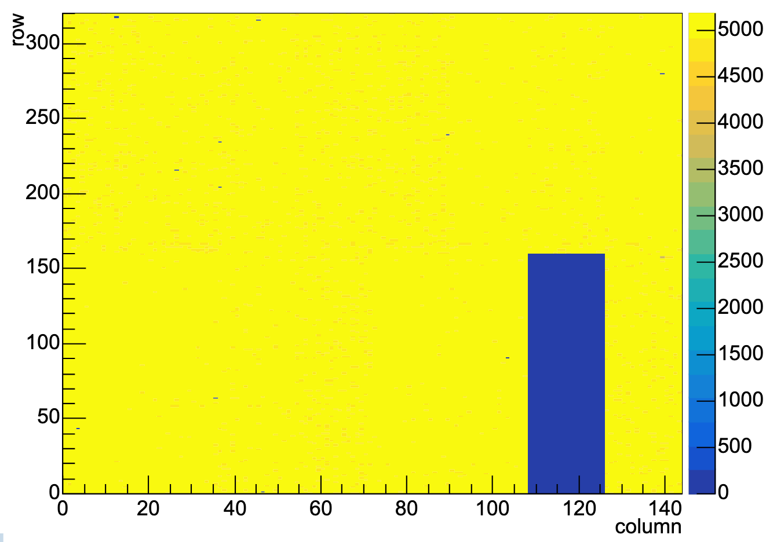
I15
I14
I13
I12
I11
I10
I9
I8
I0
I1
I2
I3
I4
I5
I6
I7

Slide 22
電荷較正開始
全ての入力電荷のデータ点を用いて較正を行う
全ての試験電荷について
試験電荷と較正電荷の差の相対比を計算する
最も大きい差の比が5%以上
No
Yes
ループ: 最も大きい差の比が5%以上
差の比が最も大きい試験電荷を取り除く
試験電荷と較正電荷の差の比を計算する
再較正 or ループ終了
電荷較正終了

Slide 23
補完処理開始
電荷較正結果のファイルを読み込む
全ての試験電荷について
試験電荷と較正電荷の差の比を計算する
最も大きい差の比が0.5以上
No
Yes
ループ: 最も大きい差の比が0.5以上
差の比が最も大きい試験電荷を取り除く
試験電荷と較正電荷の差の比を計算する
再較正 or ループ終了
補完処理終了

Slide 24
n⁺
バ
ル
ク
部
n⁺
バルク部
p⁺
p⁺
V
threshold
TOT
25ns
time

Slide 25
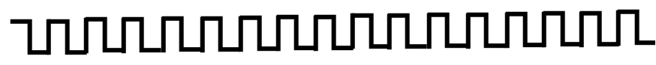

アナログ信号
time
threshold
25ns
4ToT
2ToT
ToT
2021/9
2021/9
L0_B08_S1_C7_M5C
L0_B08_S1_C7_M5C
Re-fit
Q ≤ 5000 are removed
$$TOT=p_{0}\frac{p_{1}+Q}{p_{2}+Q}$$
Q [e]
Q [e]

Slide 26
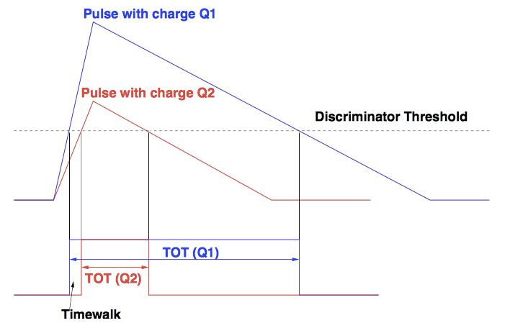
Analog pulse with Q₁
Analog pulse with Q₁
Q₂
Q₂
threshold
threshold
ToT(Q₁)
ToT(Q₁)
ToT(Q₁)
ToT(Q₂)

Slide 27
threshold
Clock
5ToT
4ToT
threshold
25ns
Clock
5ToT
4ToT

Slide 28
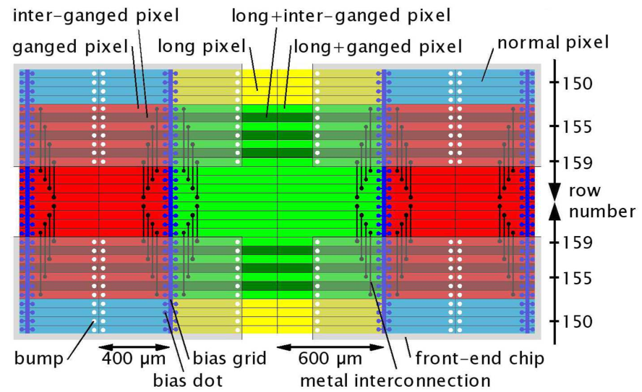
ToT ≤ 5
ToT
ToT
2021/9
2021/9
L0_B08_S1_C7_M5C
L0_B08_S1_C7_M5C
Re-fit
charge [e]
charge [e]

Slide 29
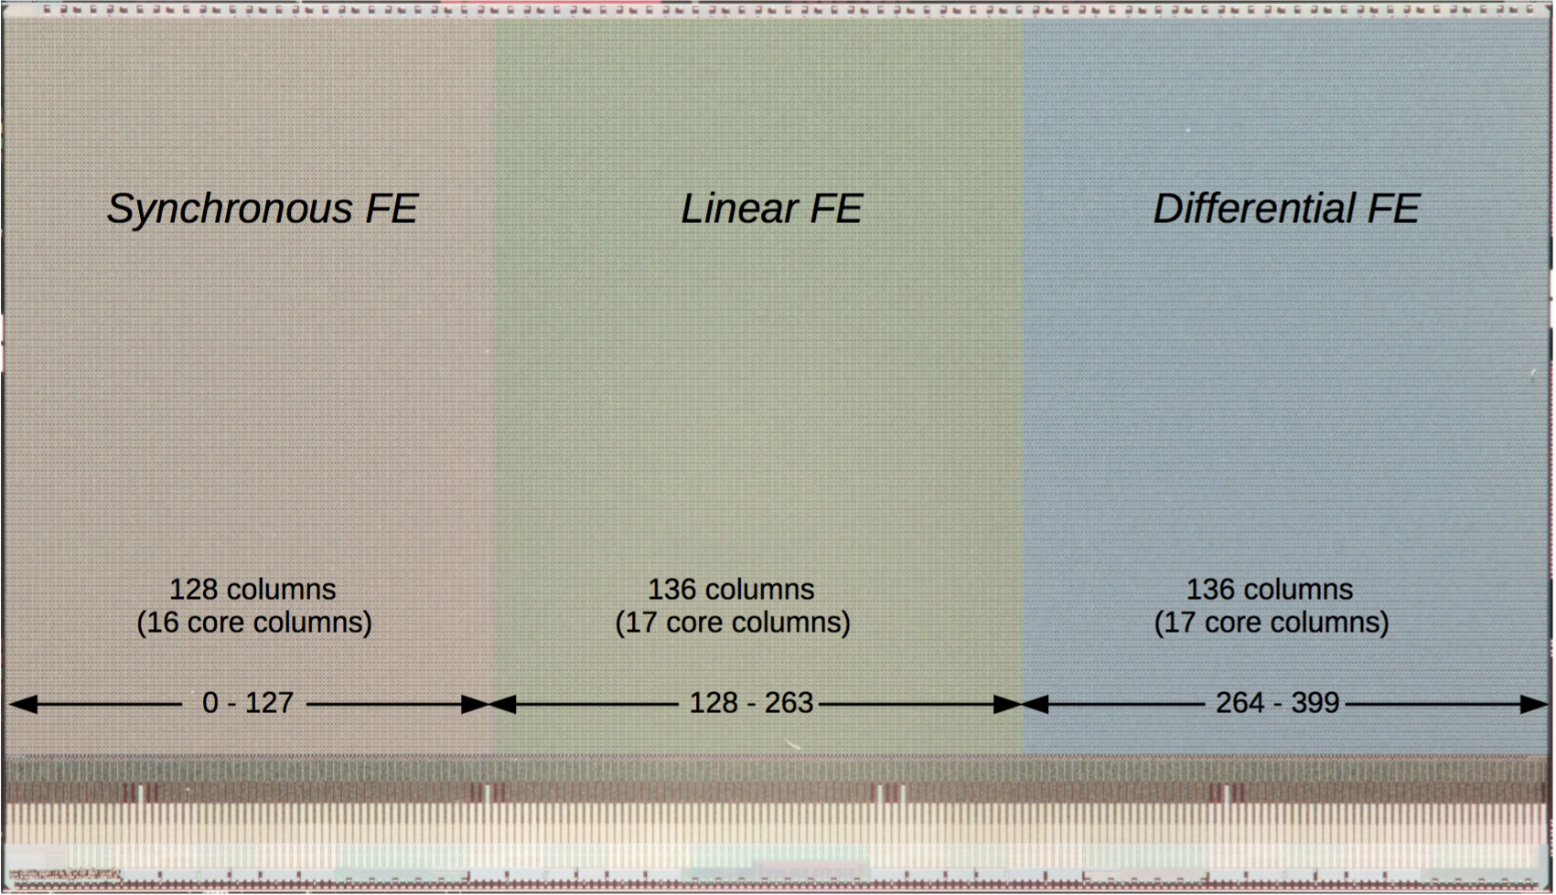
ToT
2021/9
ToT
ToT
2021/9
L0_B08_S1_C7_M5C
2021/9
3.5 < ToT < 4.5
charge [e]
charge [e]
Q [e]

Slide 30

ToT
2021/9
L0_B08_S1_C7_M5C
ToT = 3 (charge$≤$4000e)
charge [e]

Slide 31
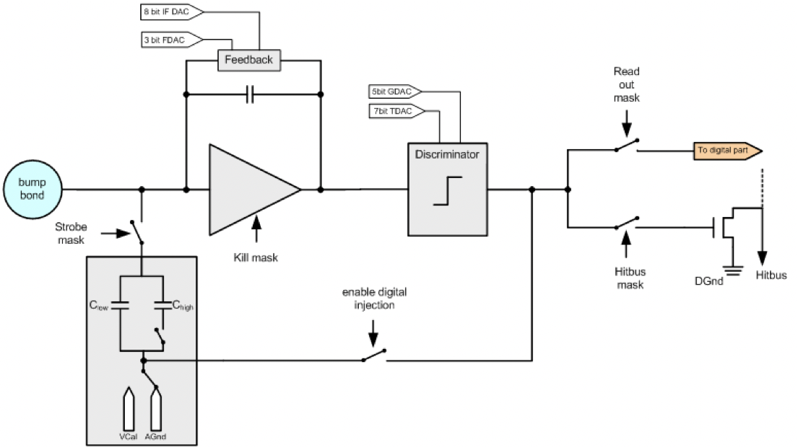
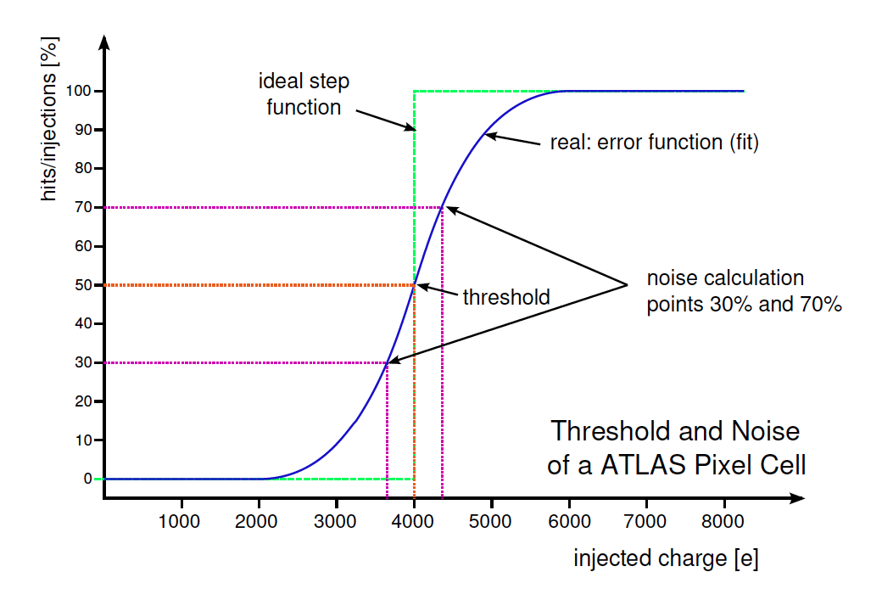
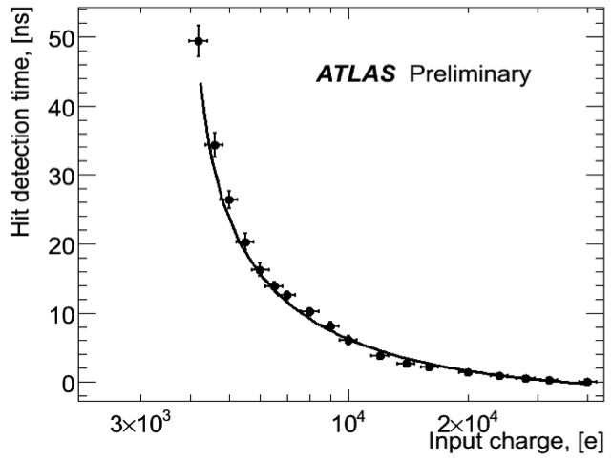

バンプ
アナログ回路
デジタル回路
C_{low}
C_{high}
V_{cal}
AGND

Slide 32
8 bit IF DAC
3 bit FDAC
Feedback
C_{F} = 6 fF
5 bit GDAC
Read-out Mask
7 bit TDAC
Bump
Preamp
Discriminator
Digital circuits
C_{low} = 8 fF
C_{high} = 32fF
V_{cal}
AGND

Slide 33
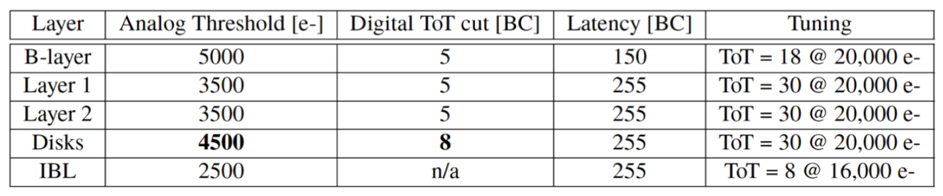


ToT
ToT
2021/9
2021/9
L0_B08_S1_C7_M5C
L0_B08_S1_C7_M5C
$$TOT=p_{0}\frac{p_{1}+Q}{p_{2}+Q}$$
$$TOT=p_{0}\frac{p_{1}+Q}{p_{2}+Q}$$
Q [e]
Q [e]

Slide 34
５章

Slide 35
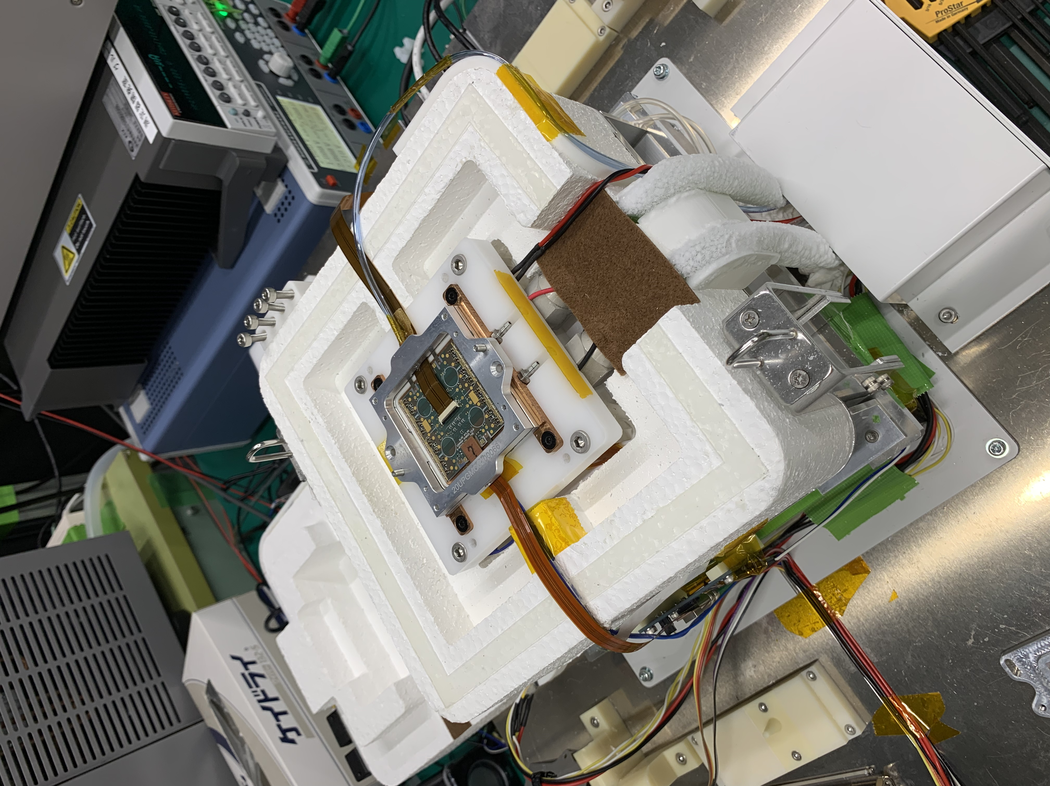

Slide 36
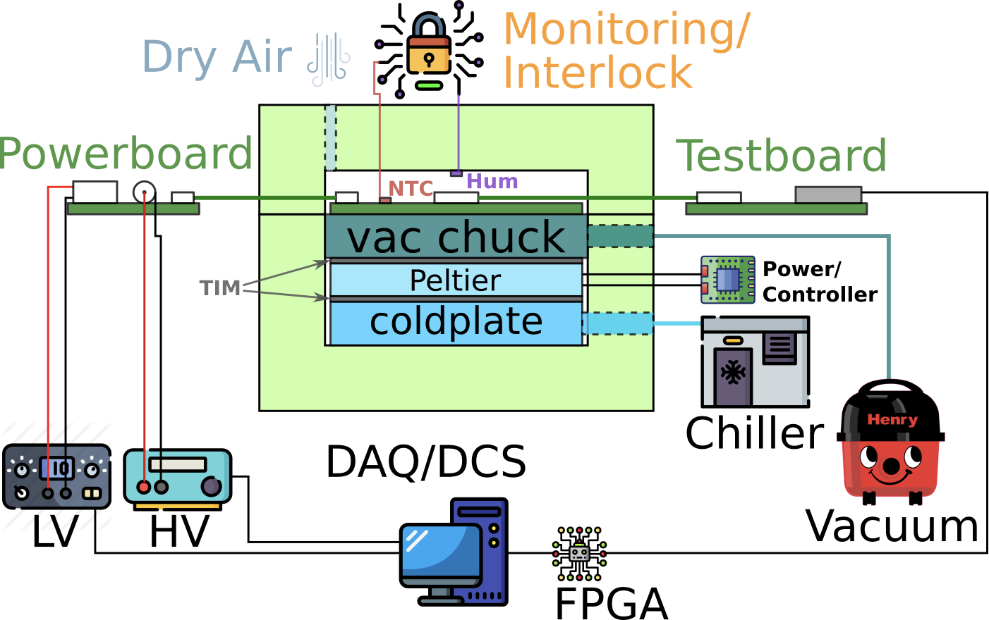
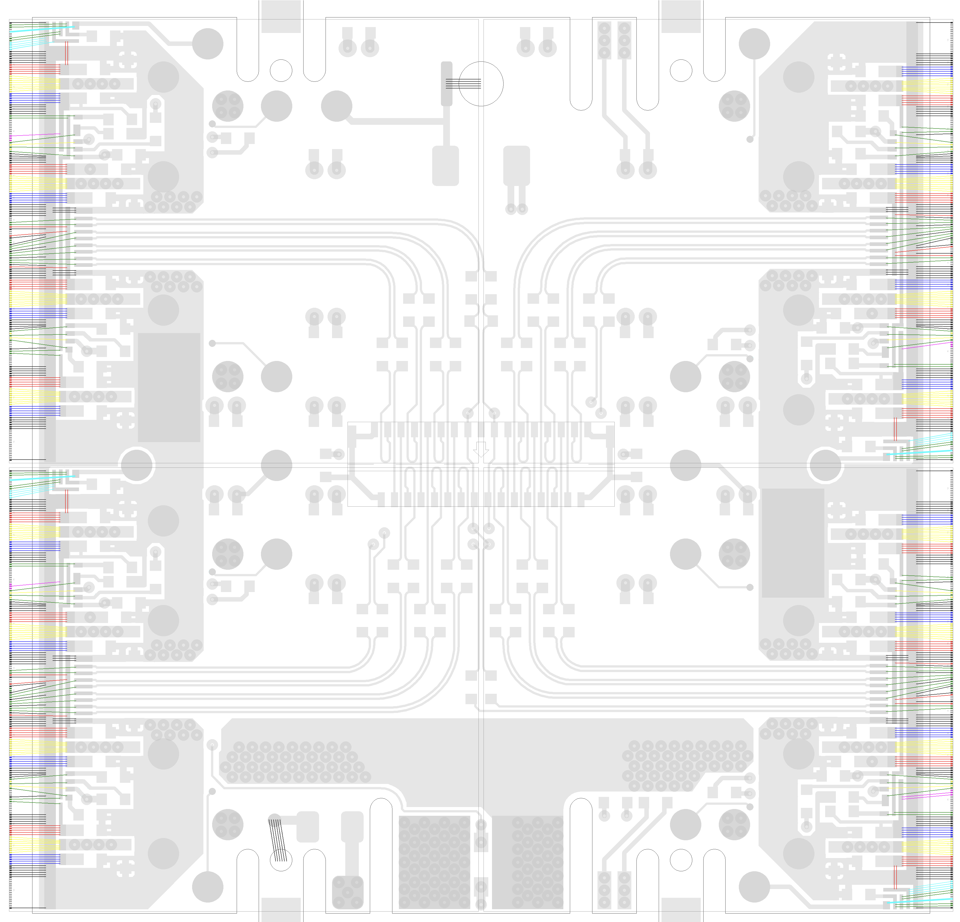


Slide 37
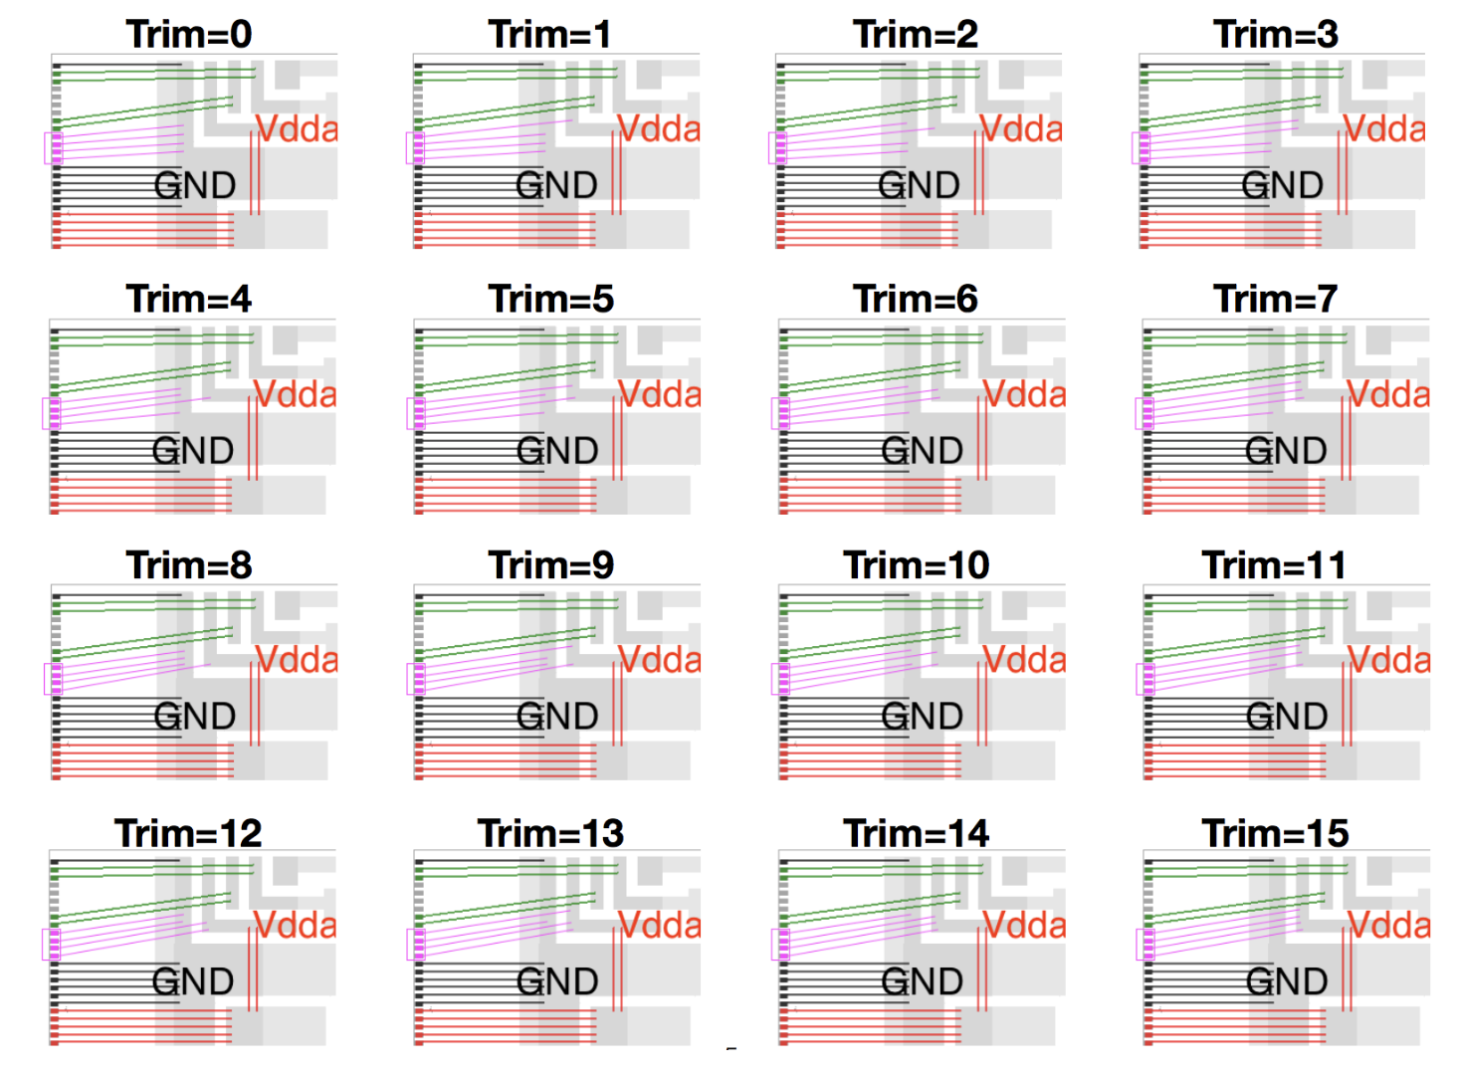

Slide 38
Chip1
VDDA prove
Chip4
VDDA prove
GND
GND
Chip2
VDDA prove
Chip3
VDDA prove

Slide 39
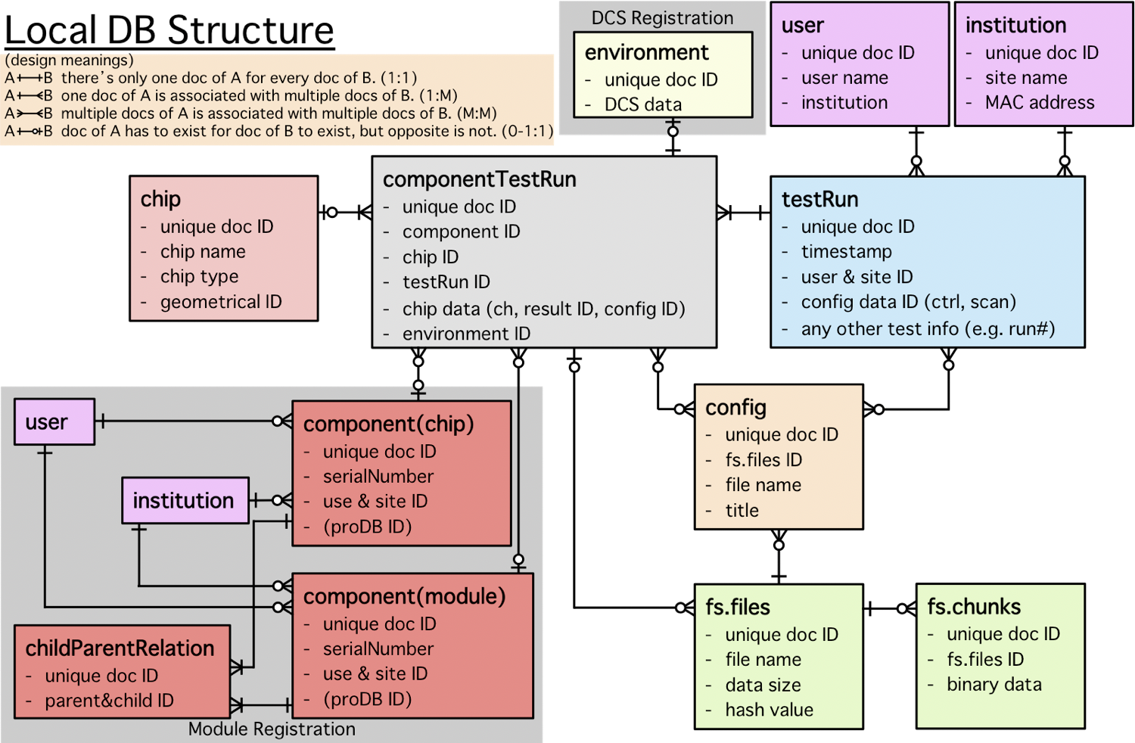
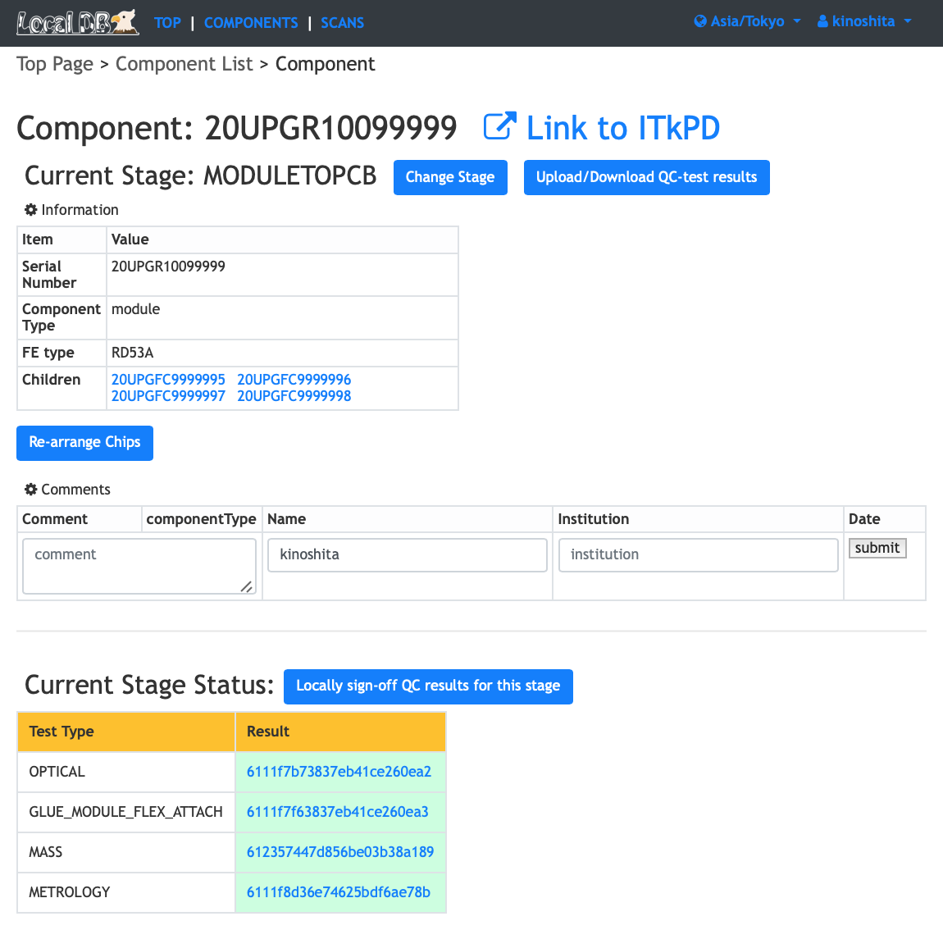
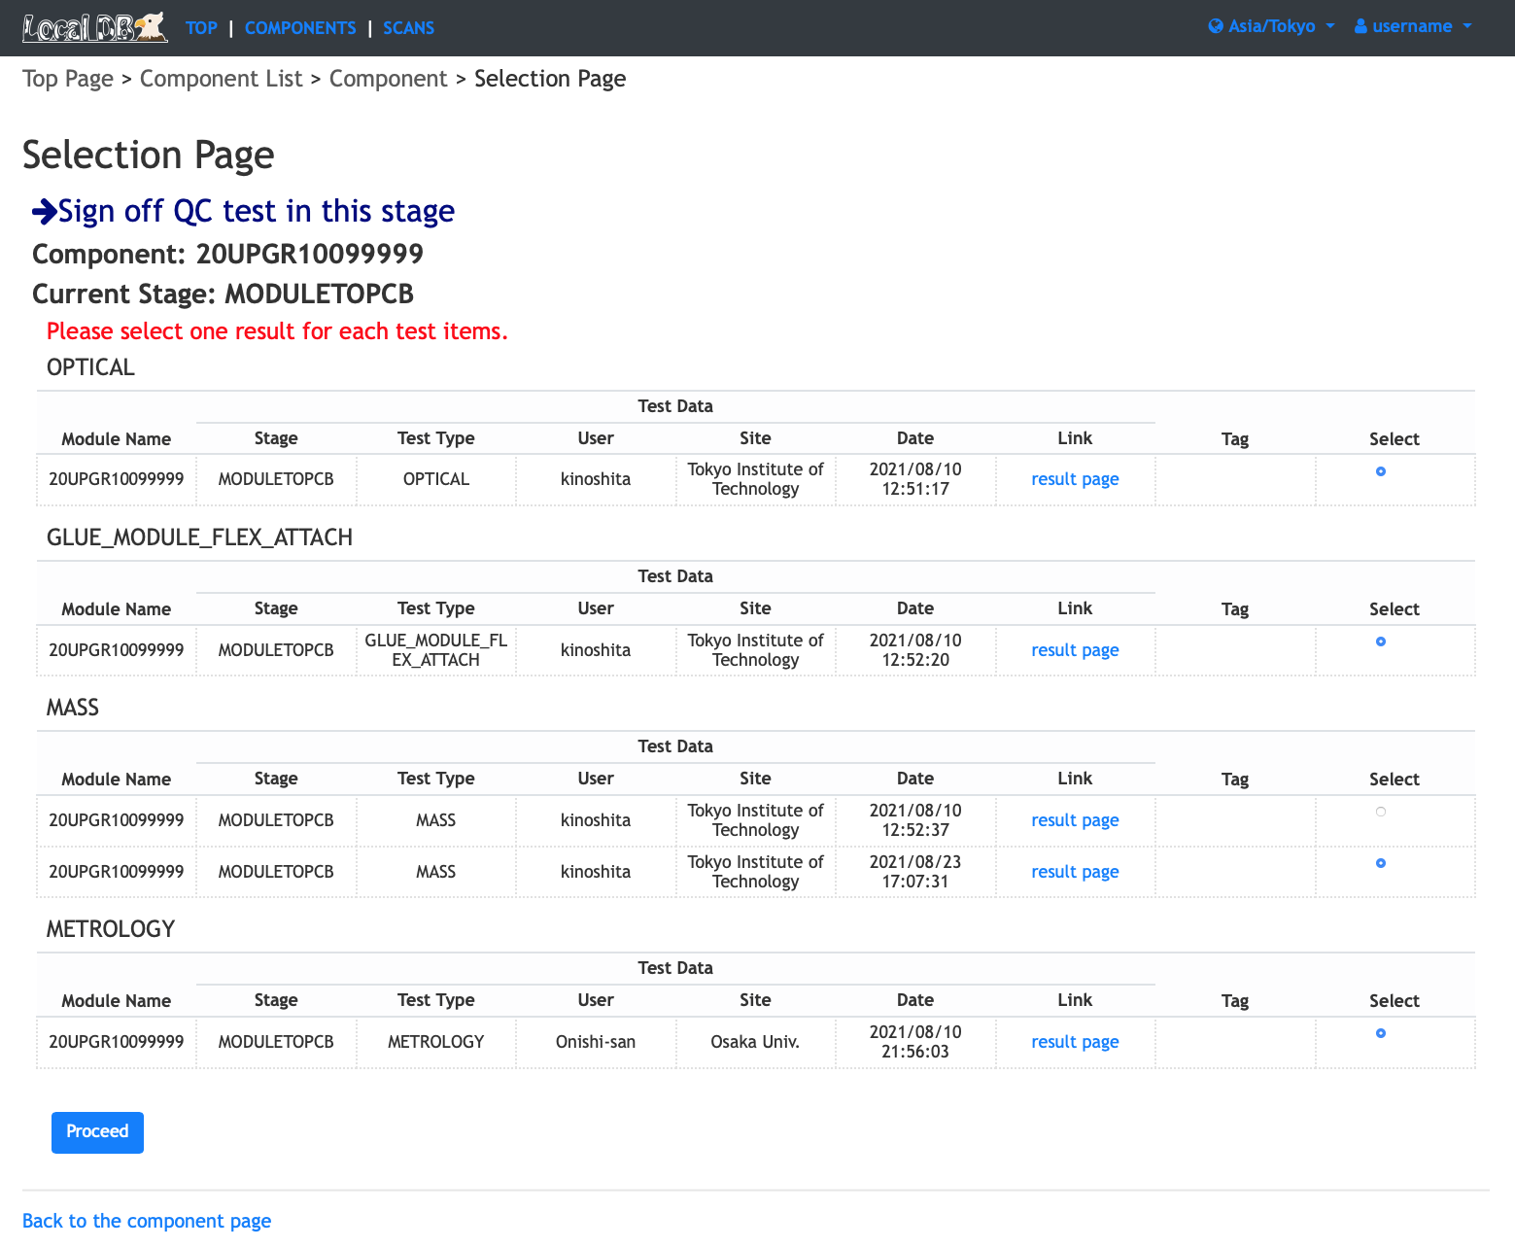
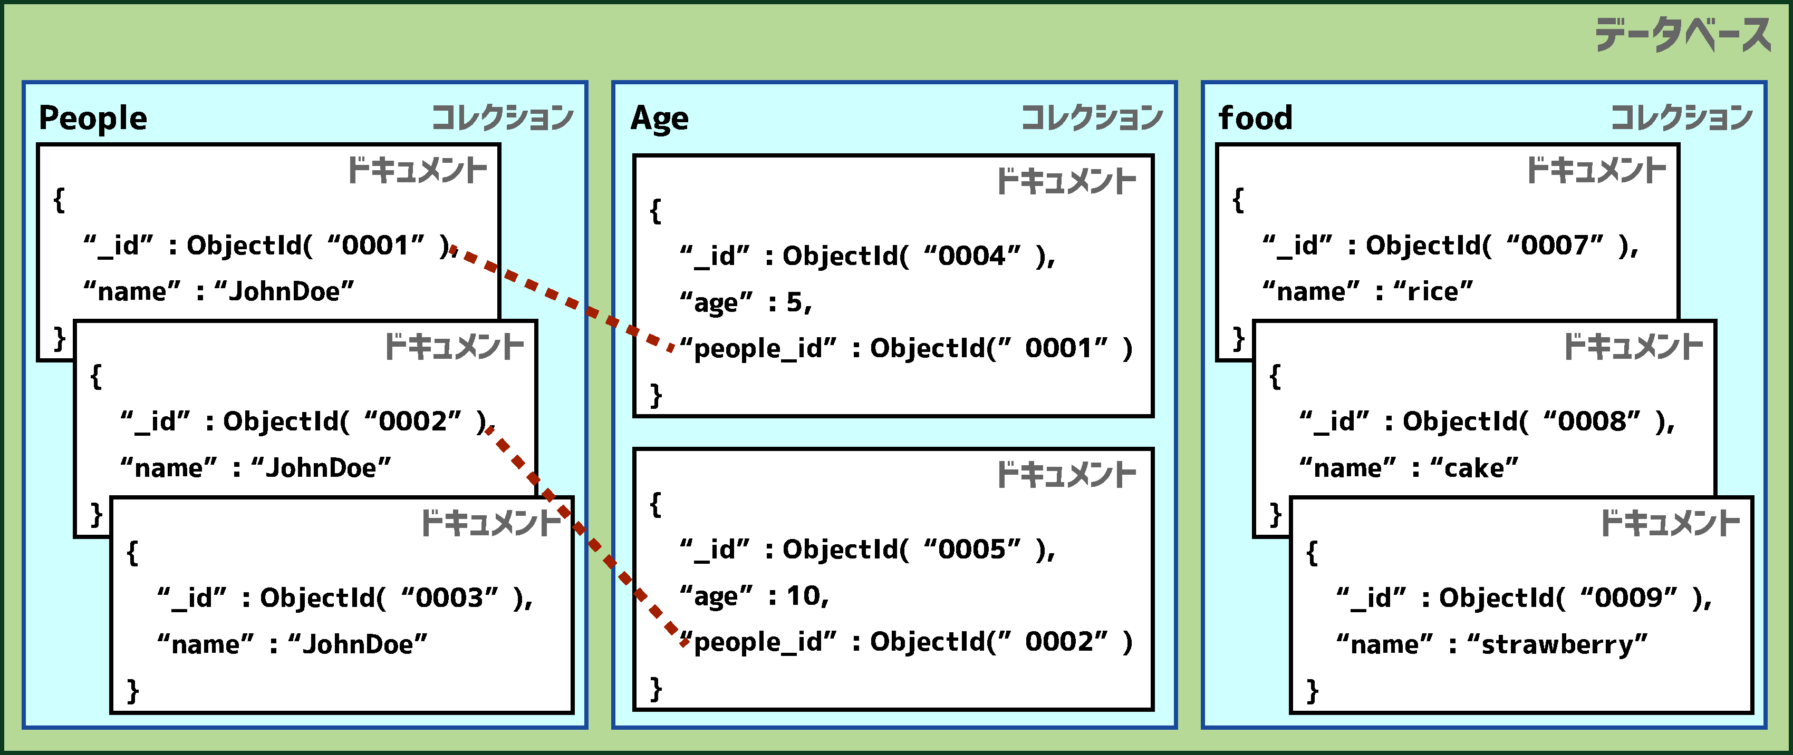
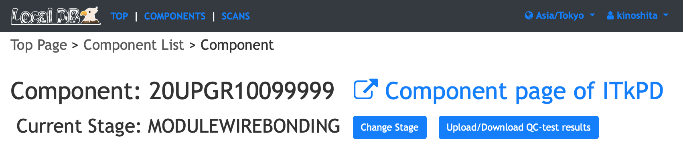
x
x
x

Slide 40
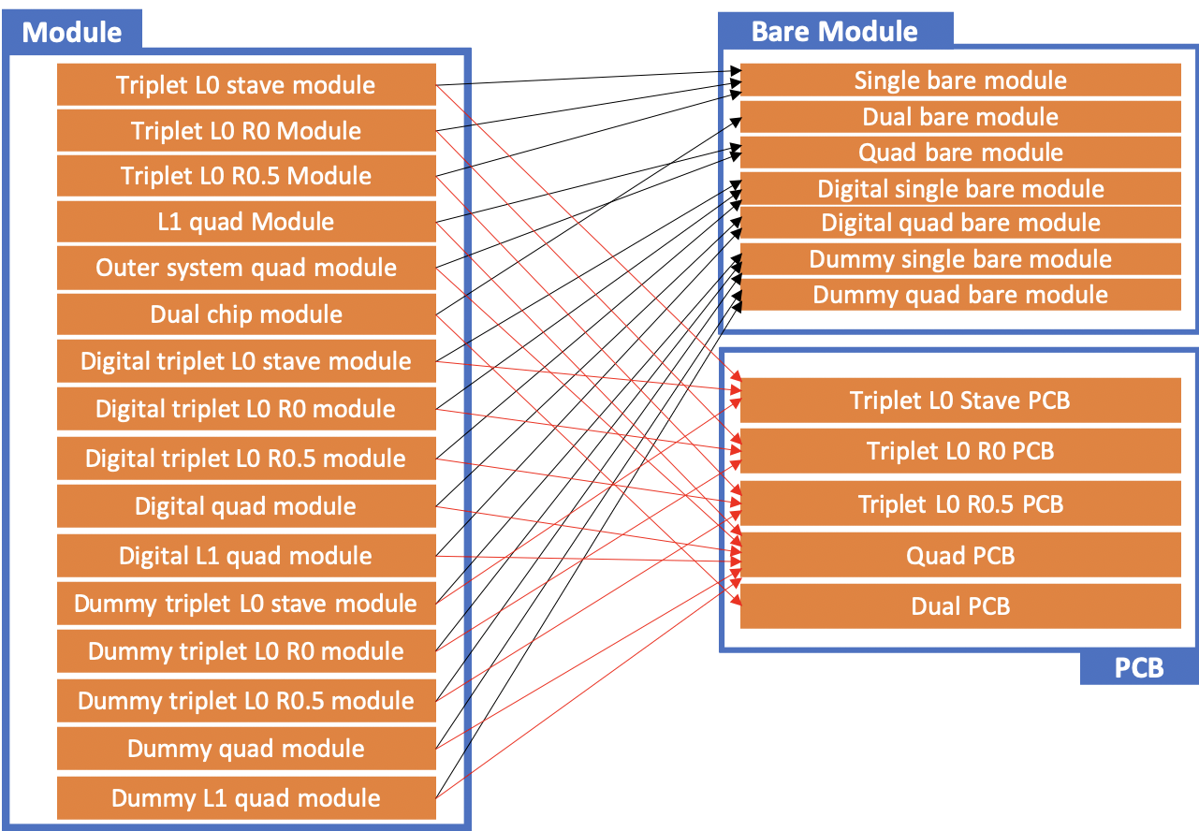
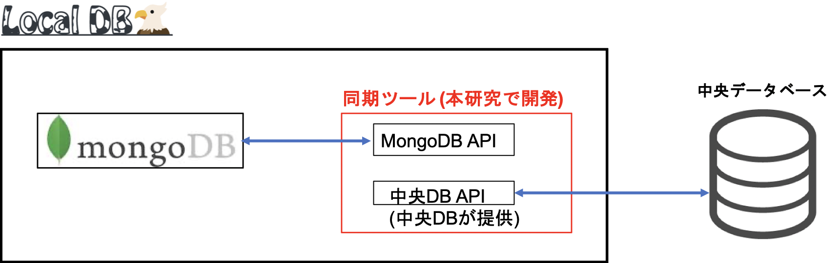
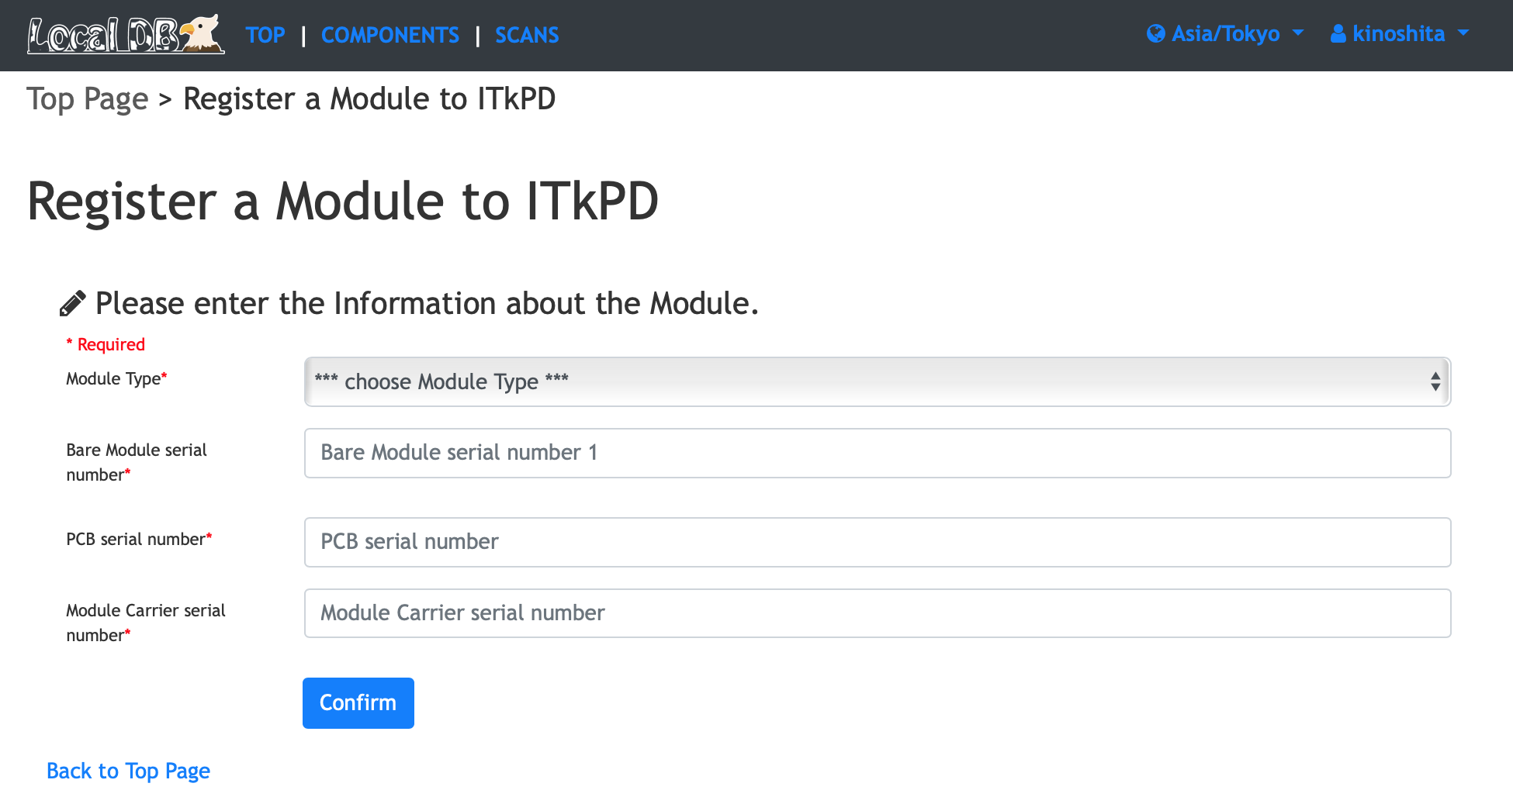
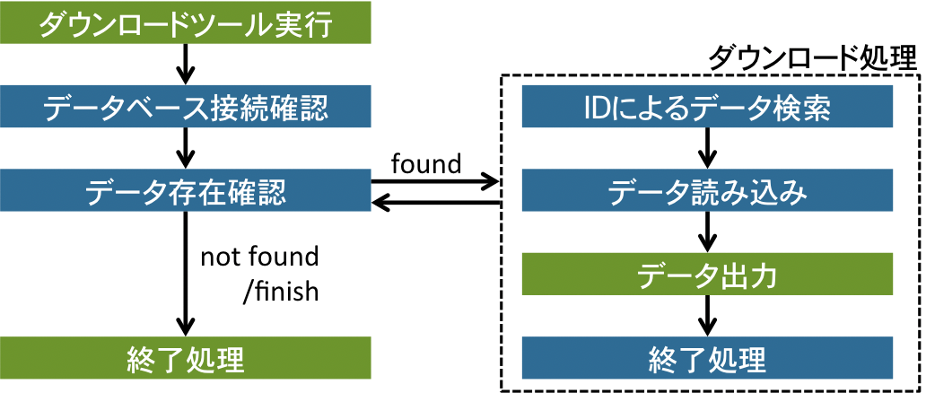

Slide 41
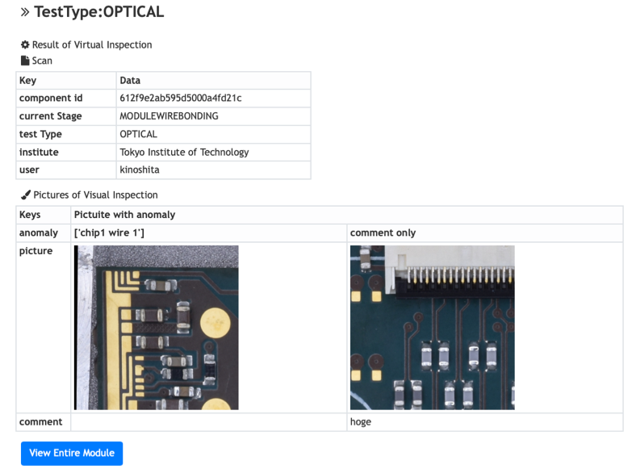
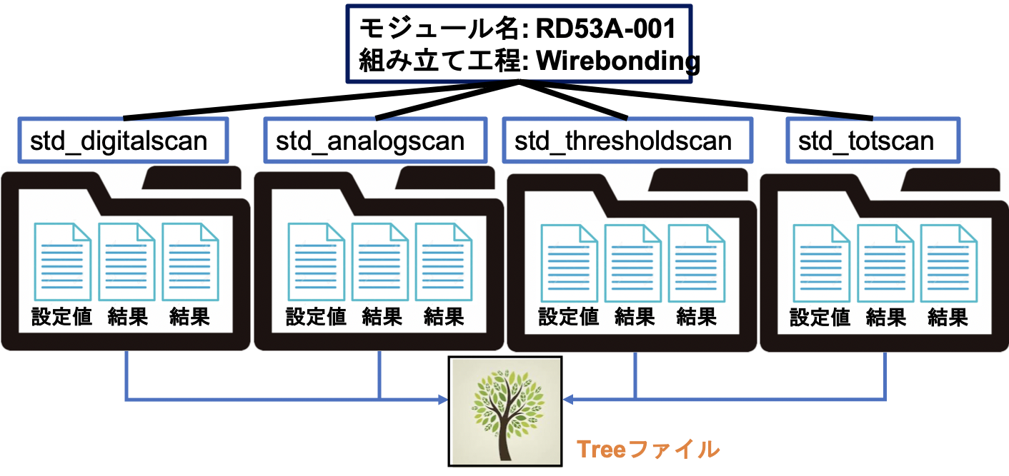
x

Slide 42
処理開始
中央DB接続、認証
各部品が組立可能な種類
No
Yes
中央DBから各部品の情報を取得
各部品がDB上に存在する
No
Yes
各部品に親部品がない
No
Yes
ピクセル検出器の登録
各部品をピクセル検出器の子部品に割当
処理終了

Slide 43
処理開始
中央DB接続、認証
中央DB、ローカルDBからピクセル検出器情報を取得
ローカルDBからアップロードする工程の情報を取得
中央DBの工程とアップロードする工程が一致
No
Yes
ループ: ある工程で選択された全試験結果のID
試験結果をローカルDBから抽出
中央DBに同一結果がない
No
Yes
試験結果をアップロード
次試験結果の処理 or ループ終了
中央DBのステージを次のステージへ
ローカルDBに次ステージの
テスト結果がない
No
Yes
処理終了

Slide 44
処理開始
中央DB接続、認証
中央DB、ローカルDBからピクセル検出器情報を取得
中央DBからピクセル検出器の試験結果IDのリスト取得
ループ: 全試験結果IDのリスト
キャッシュディレクトリに試験結果をダウンロード
ローカルDBに同一結果がない
No
Yes
試験結果をMongoDBに保存
次試験結果の処理 or ループ終了
中央DBの検出器の工程をローカルDBに同期
処理終了

Slide 45
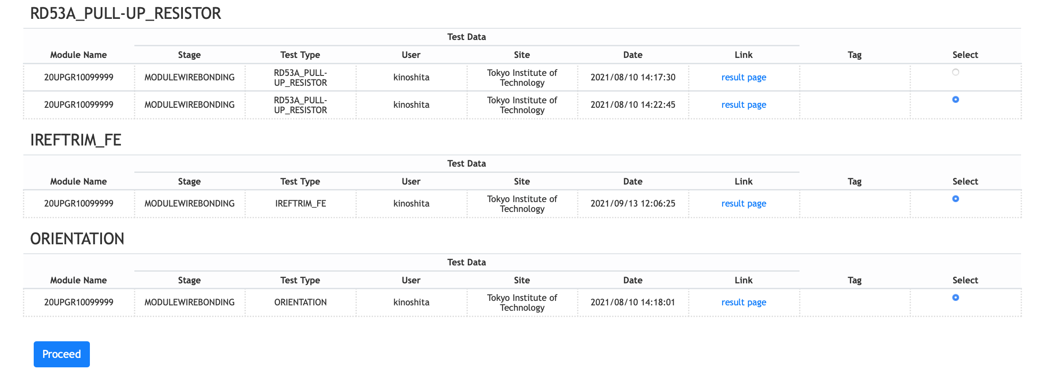

Slide 46
1. 部品貼り付け
2. ワイヤー配線
3. コーティング
4. ワイヤー保護
5. 温度サイクル
6. 低温耐久試験
・外観検査
・平坦性測定
・質量測定
・接着剤情報の保存
・外観検査
・ワイヤー情報保存
・ワイヤー強度検査
・センサー特性確認
・SLDO特性確認
・読み出し試験
・平坦性測定
・外観検査
・コーティング情報
・質量測定
・簡易読み出し試験
・センサー特性確認
・平坦性測定
・バンプ確認試験
・外観検査
・質量測定
・簡易読み出し試験
・センサー特性確認
・平坦性測定
・外観検査
・温度サイクル情報
・簡易読み出し試験
・センサー特性確認
・バンプ確認試験
・外観検査
・読み出し試験
・質量測定
・センサー特性確認
・SLDO特性確認
・平坦性測定
・バンプ確認試験
輸送

Slide 47
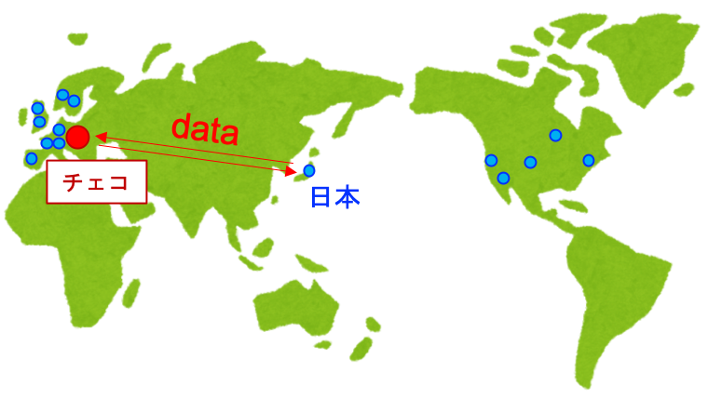

: 中央データベース
: ローカルデータベース

Slide 48
ケーブル
〜2 mm
0.4 mm

Slide 49

LocalDB Structure
(design meanings)
A B: There is only one doc of A for every doc of B (1 : 1)
A B: One doc of A is associated with multiple docs of B (1 : M)
A B: Multiple docs of A is associated with multiple docs of B (M : M)
A B: Doc of A has to exist for doc of B to exist, but opposite is not (1 : 0-1)
environment
Unique doc ID
DCS data
User
Unique doc ID
User name
Institution
Institution
Unique doc ID
Site name
Address
chip
Unique doc ID
Chip name
Chip type
Geometrical ID
componentTestRun
Unique doc ID
Component ID
Chip ID
testRun ID
Chip data(e.g. result ID)
Environment ID
testRun
Unique doc ID
timestamp
Chip ID
User & site ID
Config ID
any other test info (e.g. run num)
User
Component(chip)
Unique doc ID
Serial number
User & site ID
prodDB ID
config
Unique doc ID
Fs.files ID
File name
title
Institution
Component(module)
Unique doc ID
Serial number
User & site ID
prodDB ID
fs.files
Unique doc ID
File name
Data size
Hash value
fs.chunks
Unique doc ID
Fs.files ID
Binary data
childParentRelation
Unique doc ID
Parent & chip ID
QC.module.status
Unique doc ID
Component ID
Current stage
QC.results ID
QC.results
Unique doc ID
timestamp
Component ID
Test type
test results
Fs.files ID
QC.prop.status
Unique doc ID
Component ID
Current stage
QC.module.prop ID
QC.module.prop
Unique doc ID
timestamp
Component ID
Property type
Property info

Slide 50



<ウェブブラウザ>
1. 信号送信
ウェブアプリケーション
4. データ表示
2. データ検索
3. データ取得

Slide 51








ウェブアプリケーション
中央データベース
<組み立て機関>
中央データベース(チェコ)
<読み出し試験>
<組み立て機関>
データ同期ツール
1. モジュール登録
<結果閲覧>
Webアプリケーション
結果登録
データ
読み出し試験用
ソフトウェア(YARR)
ウェブアプリケーション
4. 同期
3. 結果管理
データ
例: 外観検査
モジュール
情報取得
結果
品質試験結果
登録用GUI
2. 結果登録
データベース
結果登録
<外観検査>

Slide 52




Quad module
Wire
フレキシブル基板
(Flex, PCB)
Sensor
FE chip
Bump
Bare module

Slide 53
ピクセルモジュール (Quad)
ワイヤー
フレキシブル基板
センサー
ベアモジュール
FEチップ
バンプ

Slide 54




Quadモジュール
ステーブ用Tripletモジュール
リング用Tripletモジュール

Slide 55


